Slide 1

Тема: Разработка программы MOGGулятор67 «Калькулятор с встроенной камерой для решения задач»
МИНИСТЕРСТВО ОБРАЗОВАНИЯ НОВОСИБИРСКОЙ ОБЛАСТИ
Государственное бюджетное профессиональное
образовательное учреждение
Новосибирской области
«Новосибирский электромеханический колледж»
ГБПОУ НСО «НЭК»
Специальность: 09.02.07
Студенты: Кондрашкин Г. Д. Грузин Е. С.
Группа: ИСП43
Руководитель:Егоров Роман Владимирович
Новосибирск, 2026

Slide 2
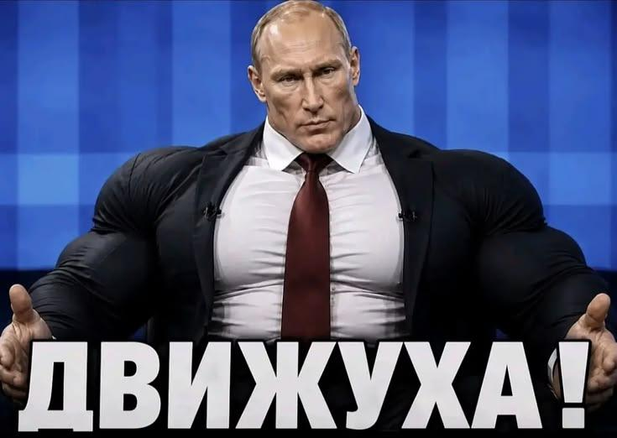
Актуальность
ПРОБЛЕМА:
- Ручной ввод примеров занимает много времени
- Опечатки искажают результат
- Сложные выражения (дроби, степени, корни)
тяжело набирать с телефона
ПОЛЬЗОВАТЕЛИ:
- Школьники и студенты
- Преподаватели
- Обычные пользователи
РЕШЕНИЕ:
MOGGулятор3000 — калькулятор с камерой
- Навёл камеру — распознал — получил ответ
- Без ручного ввода

Slide 3
Цель и задачи
ЦЕЛЬ:
Разработать приложение MOGGулятор3000,
которое распознаёт математические примеры
с камеры и мгновенно их решает.
ЗАДАЧИ:
1. Изучить существующие решения
2. Спроектировать архитектуру приложения
3. Реализовать захват изображения с камеры
4. Интегрировать модуль распознавания (OCR)
5. Реализовать парсер и вычислитель
6. Разработать удобный интерфейс
7. Провести тестирование
8. Подготовить документацию

Slide 4


Сравнение с аналогами
Photomath - только на телефоне
Радио и карты - отдельные сайты
Шахматы - отдельные сайты
MOGGулятор3000 - всё в одном

Slide 5

Выбор инструментов
С++
VS Code
GitHub
Vercel

Slide 6
Архитектура
МОДУЛИ:
- Модуль захвата изображения (камера)
- Модуль распознавания (OCR / нейросеть)
- Модуль парсинга выражения
- Модуль вычислений
- Пользовательский интерфейс

Slide 7
Структура
СТРУКТУРА ПРОЕКТА MOGGулятор3000:
MOGGulator3000/
├── src/ # Ядро приложения (C++17)
│ ├── main.cpp # CLI / REPL-интерфейс пользователя
│ ├── evaluator.* # Алгоритм RPN и обработка ошибок
│ └── step_generator.* # Пошаговая генерация решения
├── tests/ # Модульное тестирование (12 CTest тестов)
├── docs/ # Документация (User Guide, Install Guide, Метрики)
├── data/ # Отчёты взаимного ревью (Code Review)
└── CMakeLists.txt # Конфигурация кроссплатформенной сборки

Slide 8
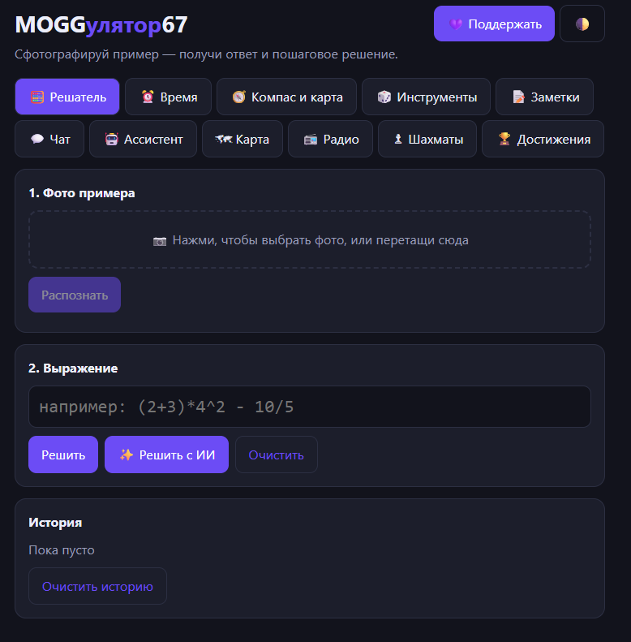
Интерфейс

Slide 9
Баги и их решение
Баг: Не работал ассистент
Решение: Обновил API

Slide 10
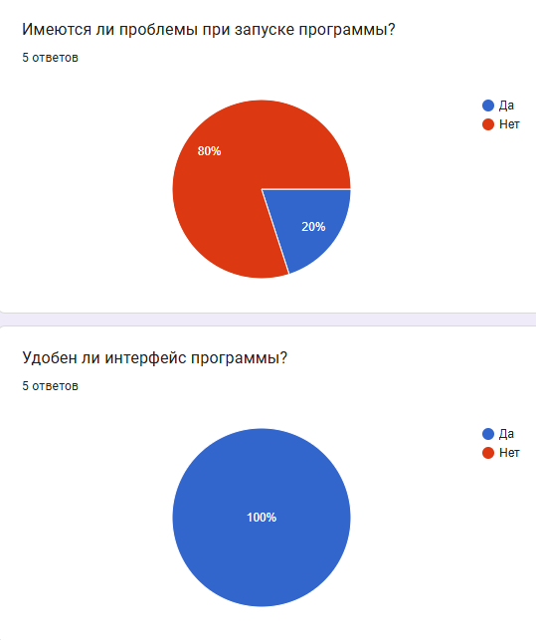
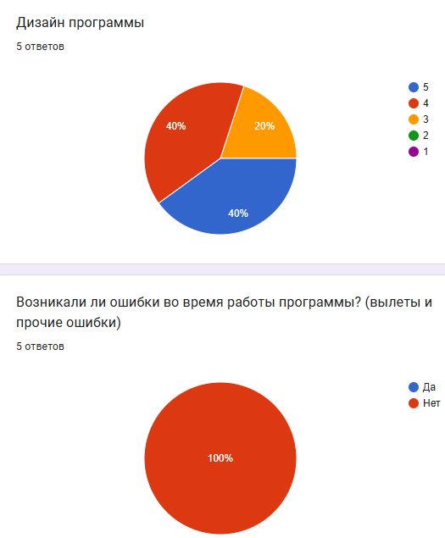
Результаты тестирования

Slide 11
Вывод
- Цель проекта достигнута
- Все задачи выполнены
РЕЗУЛЬТАТ:
Разработано приложение MOGGулятор3000,
которое:
- распознаёт примеры с камеры
- мгновенно решает их
- экономит время пользователя
ПЛАНЫ:
- Расширение функционала и обратная связь

